Slide 1
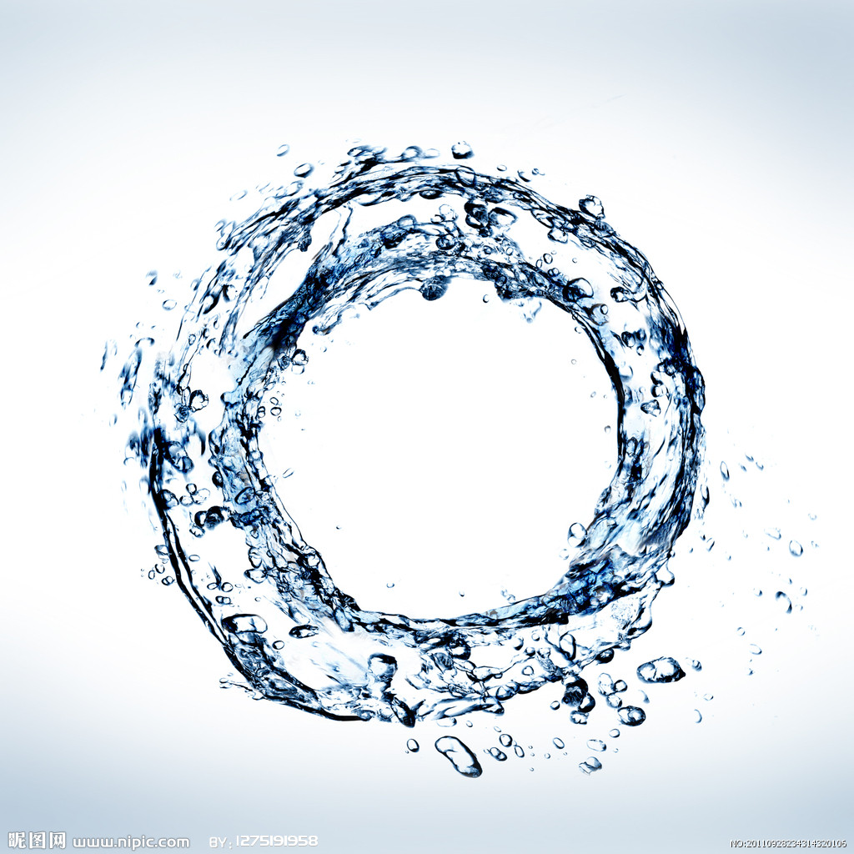
身体需要水

Slide 2
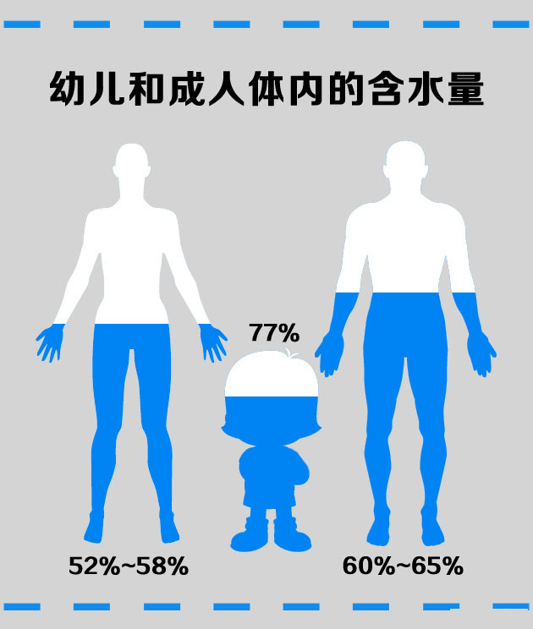

Slide 3
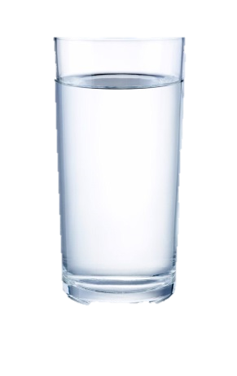
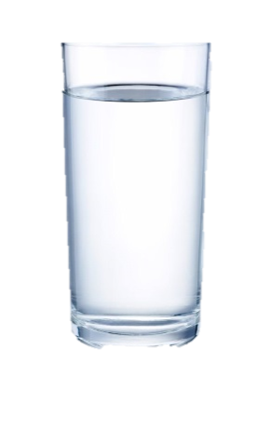
想喝的
身体需要的

Slide 4
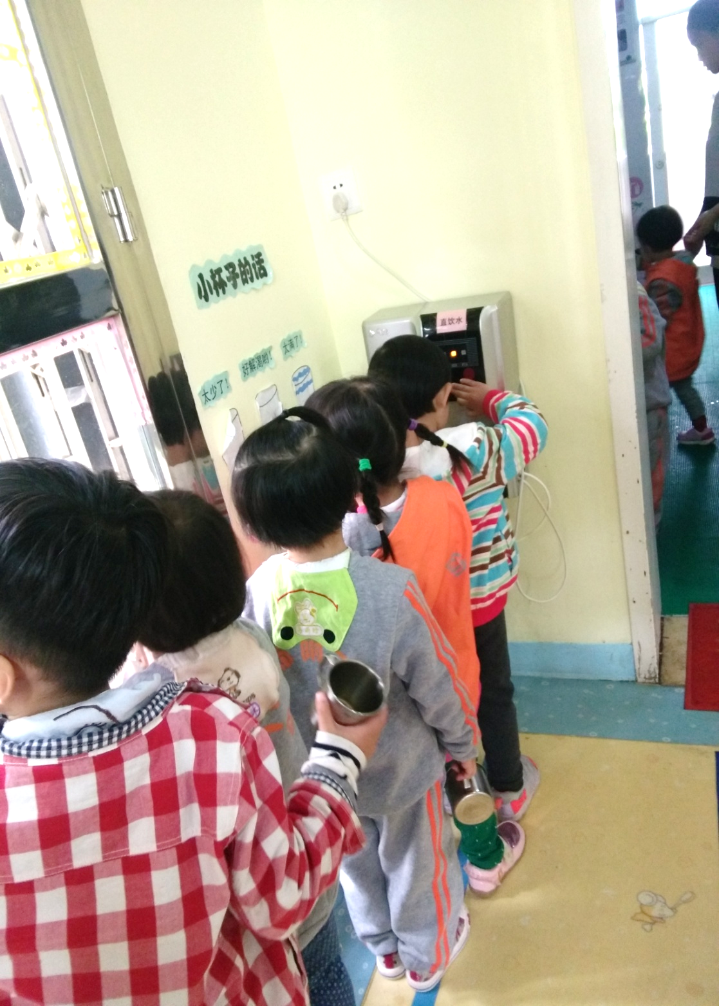
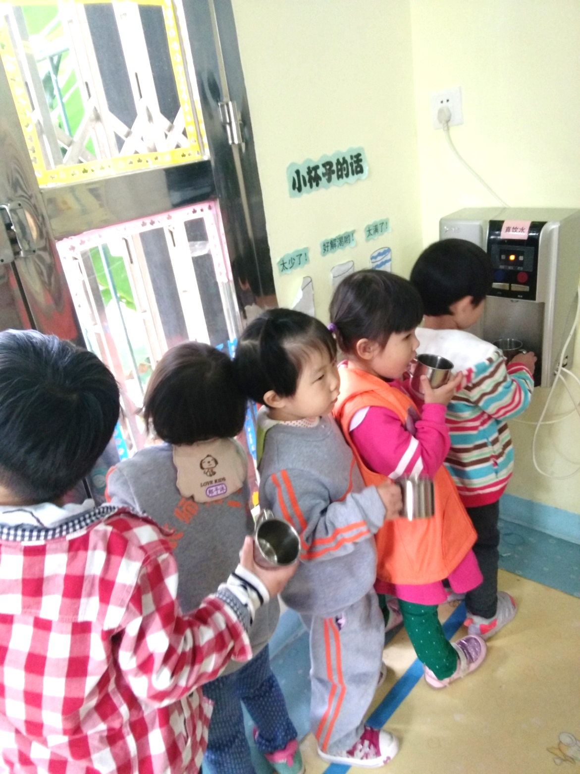
因户外活动容易出汗，所以在外出前应补充水分。

Slide 5
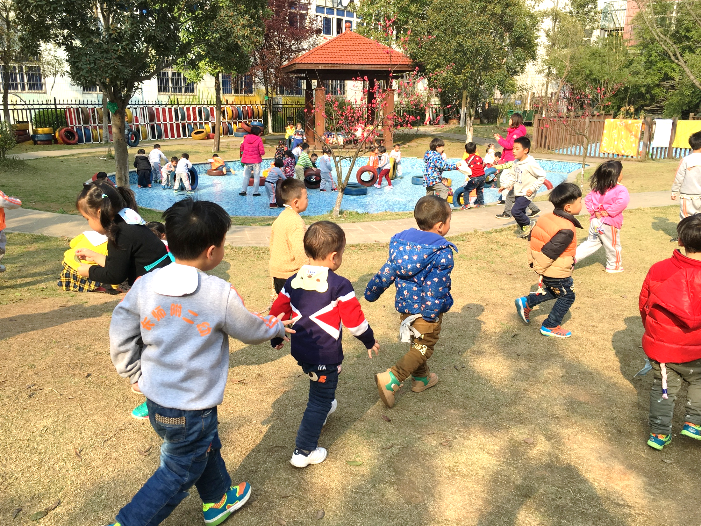
长时间玩耍后，因运动量大，
流失水分较多，所以应多补水。

Slide 6
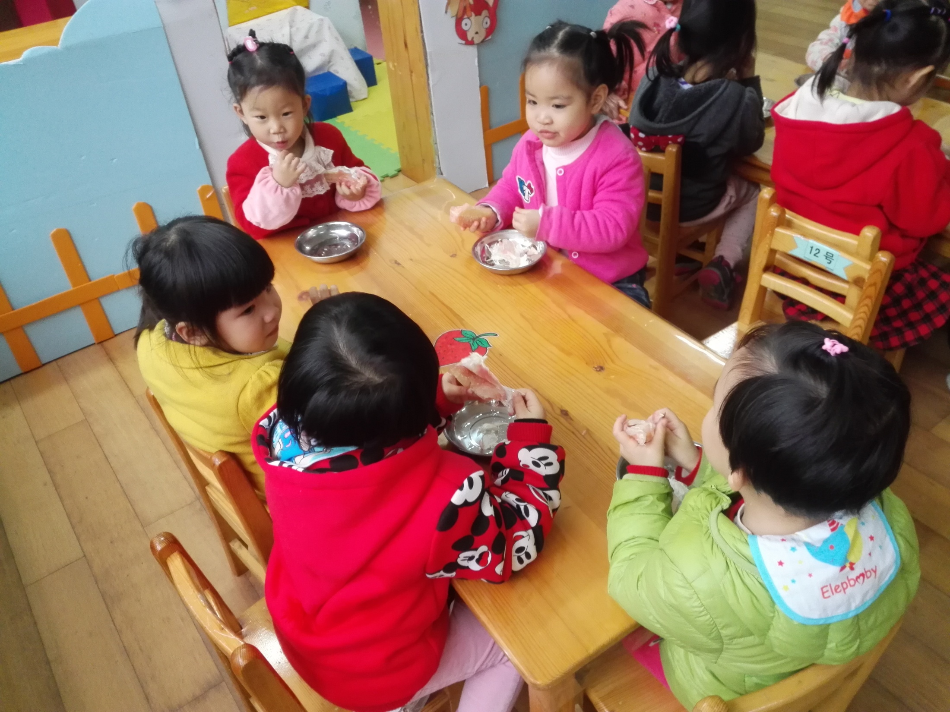
进餐前饮少量白开水，注意，
为了不影响食欲，只饮少量噢！

Slide 7
哭泣是一项全身运动，不仅会流很多眼泪，还会出汗，所以大哭后应多饮水。

Slide 8
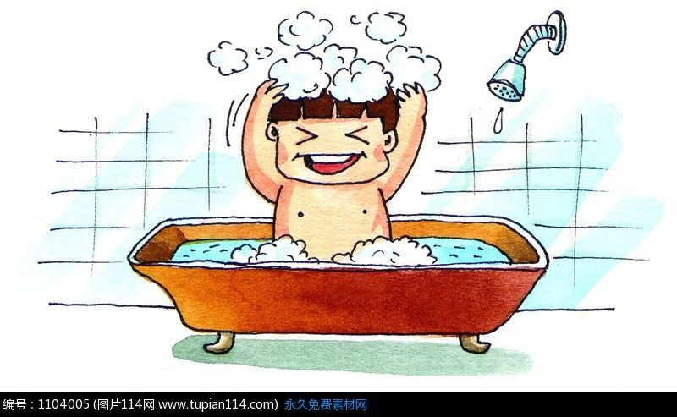
洗完澡后也应该适当补充水分~

